Slide 1


Geo datasets voor bestaande situatie

Slide 2
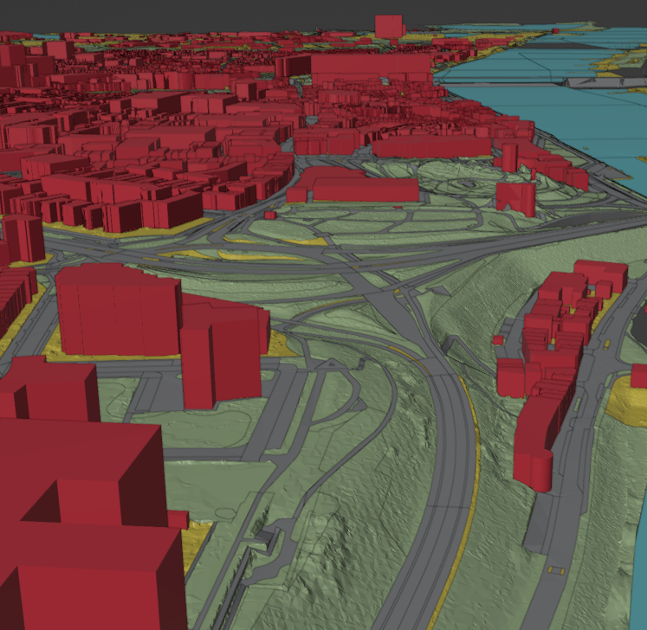
3D Basisvoorziening bronhouder Kadaster website www.pdok.nl/3d-basisvoorziening
“Een complete 3D digitaal topografisch bestand voor diverse toepassingen. Een belangrijke basis voor planvorming en uitvoering van projecten in het kader van de nieuwe Omgevingswet.”
Inwinning luchtfotografie
Actualiteit 1 tot 3 jaar
Eenheden meter, ligging in m. t.o.v. N.A.P.
Voor schaalniveau tussen 1:500 en 1:10.000
Nauwkeurigheid +/- 30 cm (xyz)
Gebied per tegel 5.0 x 6.0 km (4 delen)
Bestandsformaat CityJSON
Bestandsgrootte ca. 1 GB (in 4 delen)
Overige kenmerken
Dataset is gebaseerd op de Basiskaart Grootschalige Topografie (BGT) en de Basisregistratie Adressen en Gebouwen (BAG). Wegen uit BGT, contouren van gebouwen komen uit BAG. De hoogten zijn bepaald op basis van luchtfotografie. 3D basisvoorziening kan gezien worden als complete set. Dakvlakken zijn horizontaal bepaald met een gemiddelde benadering.

Slide 3
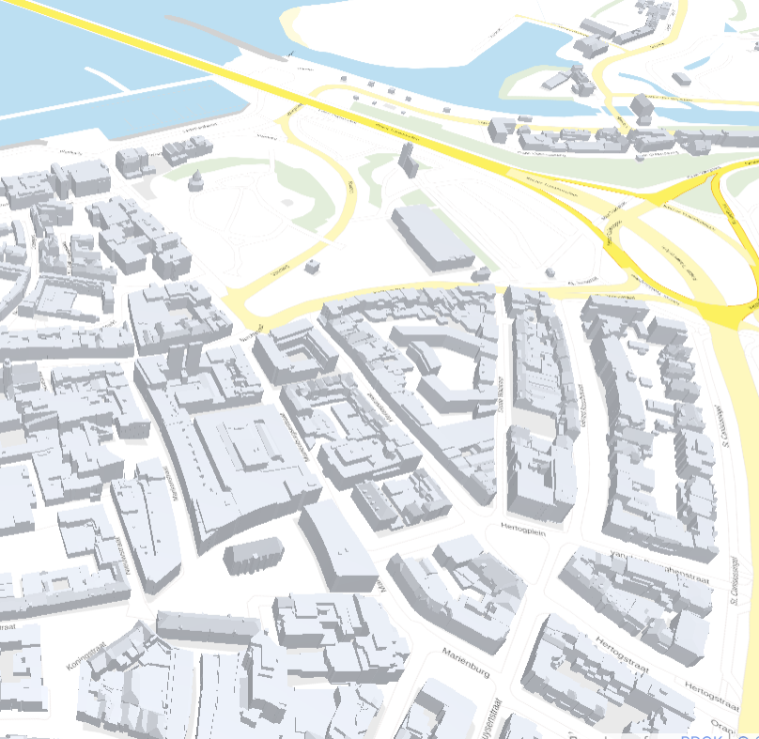
3D BAG (Basisregistratie Adressen en Gebouwen) bronhouder TU Delft, 3D GeoInformation website www.3dbag.nl
“3D BAG geeft gedetailleerde 3D vormen van gebouwen, volledig automatisch gegenereerd op basis van een combinatie van verschillende openbare brongegevens uit pdok.”
Inwinning LiDAR (op basis van AHN)
Actualiteit 3 tot 5 jaar
Eenheid meter, ligging in m. t.o.v. N.A.P.
Voor schaalniveau 1:100 tot 1:5000
Nauwkeurigheid +/-30 cm (xyz)
Gebied per tegel 5.0 x 5.0 km
Bestandsformaten CityJSON / wavefront / geopackage
Bestandsgrootte ca. 15 MB
Overige kenmerken
3D BAG kent 3 verschillende detailniveaus. Het laagste niveau is LOD 1.2, 2D contouren die overeenkomen komen met de platte BAG database. Detailniveau LOD 2.2 geeft de gebruiker de meest volledige 3D vorm dat op dit moment behaald kan worden. De techniek achter 3D BAG wordt, in Europees verband, verder doorontwikkeld. Zo kan het breder ingezet gaan worden.

Slide 4
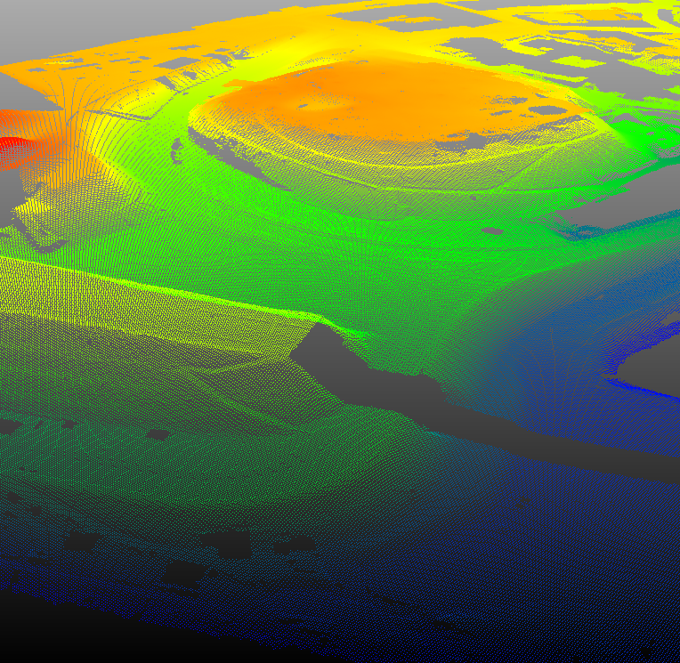
AHN (Actueel Hoogtebestand Nederland) bronhouder Waterschapshuis (de Waterschappen) website https://www.ahn.nl/ahn-viewer
“Het Actueel Hoogtebestand Nederland (AHN) is een bestand met voor heel Nederland gedetailleerde en precieze hoogtegegevens. Met lasertechnologie is vanuit helikopters en vliegtuigen. Op iedere locatie in is binnen in een grid van 0.5m x 0.5m een (gecorrigeerde) xyz waarde voor het maaiveld bepaald.”
Inwinning LiDAR
Actualiteit 1 tot 3 jaar
Lengte eenheid meter t.o.v. N.A.P.
Voor schaalniveau 1:50 tot 1:5000
Nauwkeurigheid +/- 15 cm t.o.v. NAP
Gebied per tegel 5.0 x 6.5 km
Bestandsformaat Geotiff
Bestandsgrootte ca. 5 MB (.tiff 5m grid) ca. 500 MB (.tiff 0.5m grid) ca. 5 GB (.LAZ)
Overige kenmerken
AHN is een meerjarenprogramma en samenwerking tussen de Waterschappen, Provincies en Rijkswaterstaat. AHN4, de vierde generatie, is in 2023 voor heel Nederland beschikbaar. Door versnelling in techniek en proces zal AHN meer actueel zijn in de toekomst.

Slide 5
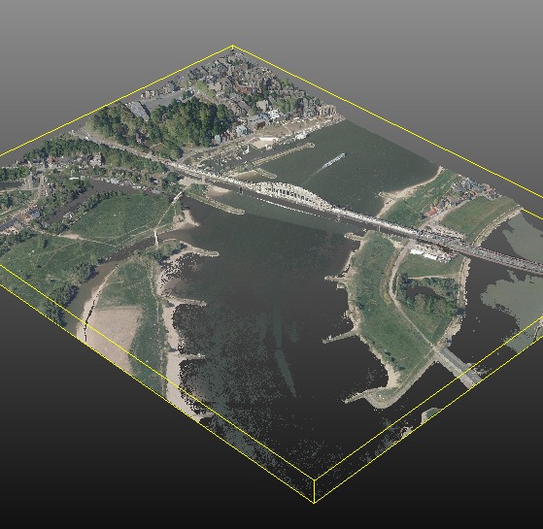
GeoTiles (ruwe laserscan data) bronhouder TU Delft (Ir. A. van Natijne) website www.geotiles.nl
“Bruikbare ingewonnen AHN gegevens opgedeeld in 25 delen en gekleurd met een luchtfoto. De datasets uit GeoTiles zijn een nabewerking op de ruwe ingewonnen gegevens van AHN4.”
Inwinning LiDAR (AHN data)
Actualiteit max. 3 jaar
Lengte eenheid meter t.o.v. N.A.P.
Voor schaalniveau 1:50 tot 1:5000
Nauwkeurigheid +/-20 cm (xyz)
Bestandsformaat LAZ (open standaard pointcloud)
Gebied per tegel 1.0 x 1.3 km
Bestandsgrootte ca. 250 MB
Overige kenmerken
De site bevat naast AHN ook metingen vanuit andere organisaties. Bijvoorbeeld afkomstig vanuit de Rijkswaterstaat, beheer vaarwegen.

Slide 6
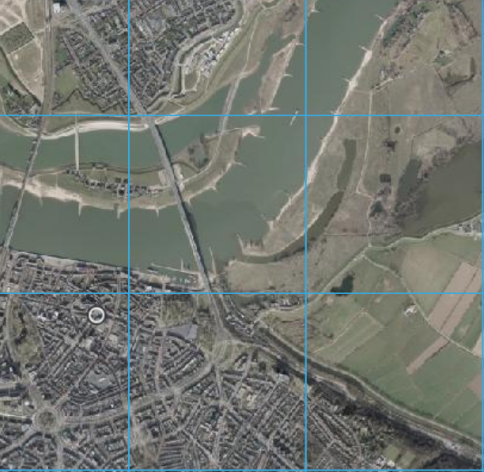
Beeldmateriaal (actuele luchtfoto’s in RD coördinaten) bronhouder Waterschapshuis (de Waterschappen) website opendata.beeldmateriaal.nl
“Luchtfoto’s worden gebuikt voor verschillende belangrijke doeleinden. Het is een onmisbare bron om de omgeving in combinatie met BIM in beeld te brengen.”
Inwinning Stereoscopische-fotovlucht
Actualiteit 1 jaar
Nauwkeurigheid +/- 20 cm (xy) resolutie 4-10 cm per pixel
Bestandsformaat Geotiff
Voor schaalniveau 1:20 tot 1:5000
Gebied 1.0 x 1.0 km
Bestandsgrootte ca. 250 MB overige kenmerken
Beeldmateriaal vormt de basis voor bijhouden van de basisregistratie grootschalige topografie (BGT). Geotiff bestanden bevatten een beschrijving van de ligging (xy) voor de luchtfoto

